Slide 1
Wasserbauer und Wasserbauerin
Fachkraft Abwassertechnik
Fachkraft Wasserversorungstechnik
Folien zur Diskussion von Zielkonflikten in der Wasserwirtschaft
IZT Institut für Zukunftsstudien und Technologiebewertung gGmbH
Pia Paust-Lassen, p.paust-lassen@izt.de
Dr. Michael Scharp, m.scharp@izt.de
Malte Schmidthals, m.schmidthals@izt.de
Schopenhauerstraße 26, 14129 Berlin
Webseite: www.pa-bbne.de
Telefon: 030-308088-14
Notes:
Ziel des Projektes ist die Gründung einer Projektagentur Berufliche Bildung für Nachhaltige Entwicklung (PA-BBNE) des Partnernetzwerkes Berufliche Bildung am IZT. Für eine Vielzahl von Ausbildungsberufen erstellt die Projektagentur Begleitmaterialien zur Beruflichen Bildung für Nachhaltige Entwicklung (BBNE). Dabei werden alle für die Berufsausbildung relevanten Dimensionen der Nachhaltigkeit berücksichtigt. Diese Impulspapiere und Weiterbildungsmaterialien sollen Anregungen für mehr Nachhaltigkeit in der beruflichen Bildung geben.
Primäre Zielgruppen sind Lehrkräfte an Berufsschulen, sowie deren Berufsschüler*innen, aber auch Ausbildende und ihre Auszubildenden in Betrieben. Sekundäre Zielgruppen sind Umweltbildner*innen, Wissenschaftler*innen der Berufsbildung, Pädagog*innen sowie Institutionen der beruflichen Bildung.
Die Intention dieses Projektes ist es, kompakt und schnell den Zielgruppen Anregungen zum Thema “Nachhaltigkeit” durch eine integrative Darstellung der Nachhaltigkeitsthemen in der Bildung und der Ausbildung zu geben. Weiterhin wird durch einen sehr umfangreichen Materialpool der Stand des Wissens zu den Nachhaltigkeitszielen (SDG Sustainable Development Goals, Ziele für die nachhaltige Entwicklung) gegeben und so die Bildung gemäß SDG 4 “Hochwertige Bildung” unterstützt.
Im Mittelpunkt steht die neue Standardberufsbildposition "Umweltschutz und Nachhaltigkeit" unter der Annahme, dass diese auch zeitnah in allen Berufsbildern verankert wird. In dem Projekt wird herausgearbeitet, was "Nachhaltigkeit" aus wissenschaftlicher Perspektive für diese Position sowie für die berufsprofilgebenden Fertigkeiten, Kenntnisse und Fähigkeiten bedeutet. Im Kern sollen deshalb folgende drei Materialien je Berufsbild entwickelt werden:
die tabellarische didaktische Einordnung (Didaktisches Impulspapier, IP),
ein Dokument zur Weiterbildung für Lehrende und Unterrichtende zu den Nachhaltigkeitszielen mit dem Bezug auf die spezifische Berufsausbildung (Hintergrundmaterial, HGM)
Ein Handout (FS) z. B. mit der Darstellung von Zielkonflikten oder weiteren Aufgabenstellungen.
Die Materialien sollen Impulse und Orientierung geben, wie Nachhaltigkeit in die verschiedenen Berufsbilder integriert werden kann. Alle Materialien werden als Open Educational Ressources (OER-Materialien) im PDF-Format und als Oce-Dokumente (Word und PowerPoint) zur weiteren Verwendung veröffentlicht, d. h. sie können von den Nutzer*innen kopiert, ergänzt oder umstrukturiert werden.

Slide 2
Nachhaltigkeit und Klimawandel: Woher kommen die Treibhausgas-Emissionen im Alltag?
Öffentliche Infrastruktur 0,9 t CO₂-e
8 %
Sonstiger Konsum 3,8 t CO₂-Äq
34 %
Welchen Beitrag leistet Ihr Betrieb zum Klimawandel?
Was unternehmen Sie in Ihrem Betrieb, um CO₂-Emissionen zu verringern?
Ernährung 1,7 t CO₂-Äq
15 %
Mobilität 2,1 t CO₂-Äq
19 %
Strom 0,7 t CO₂-Äq
6 %
Wohnen 2,1 t CO₂-Äq
18 %
Wasserwirtschaft
Quelle: UBA 2021
Notes:
Beschreibung
Der Klimawandel wird zum größten Teil direkt durch die Verbrennung fossiler Energieträger wie Kohle, Öl und Gas hervorgebracht. Wenn wir einen Blick auf unser Leben werfen und bilanzieren, welche Teilbereiche für die Emissionen von Treibhausgas-Äquivalenten (CO₂-Äq) verantwortlich sind, so zeigen sich 5 Bereiche: Das Wohnen, die Stromnutzung, die Mobilität, die Ernährung, die öffentliche Infrastruktur und der Konsum. Am meisten trägt unser Konsum zum Klimawandel bei. Bei den ersten 4 Bereichen kann man leicht einen Beitrag leisten, um die Emissionen durch Verhaltensänderungen zu mindern:
Wohnen mit 18%: Hier kann Heizwärme eingespart werden durch ein Herunterdrehen der Heizung oder durch eine Wärmedämmung des Gebäudes.
Strom mit 6%: Durch die Nutzung möglichst stromsparender Geräte (hohe Energieeffizienzklassen wie B oder A) kann eine gleiche Leistung erbracht werden, die aber viel weniger Strom verbraucht.
Mobilität mit 19%: Einfach weniger Autofahren und stattdessen Bahn, Bus oder Fahrrad nutzen oder viele Strecken zu Fuß zurücklegen. Den Urlaub lieber mit der Bahn oder dem Fernbus antreten.
Ernährung mit 15%: Man muss nicht Veganer werden, es bringt schon viel wenn man den Konsum von Rindfleisch reduziert, insgesamt weniger Fleisch und Reis isst sowie den Anteil an hochfetthaltigen Milchprodukten (vor allem Käse und Butter) verringert.
Aufgabe
Welchen Beitrag leistet Ihr Betrieb zum Klimawandel?
Was unternehmen Sie in Ihrem Betrieb, um CO₂-Emissionen zu verringern?
Quelle
Umweltbundesamt 2021: Konsum und Umwelt: Zentrale Handlungsfelder. Online: https://www.umweltbundesamt.de/themen/wirtschaft-konsum/konsum-umwelt-zentrale-handlungsfelder#bedarfsfelder

Slide 3
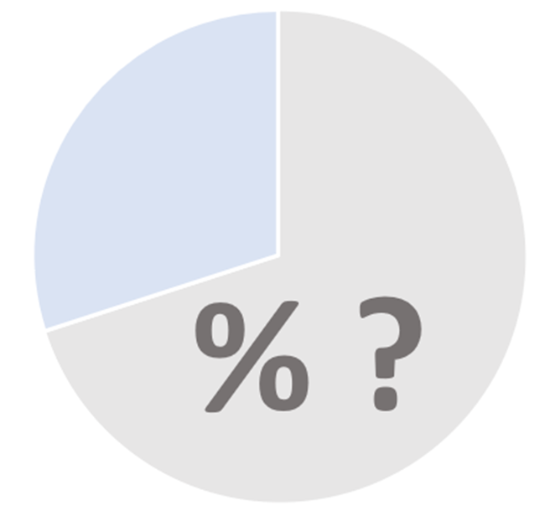
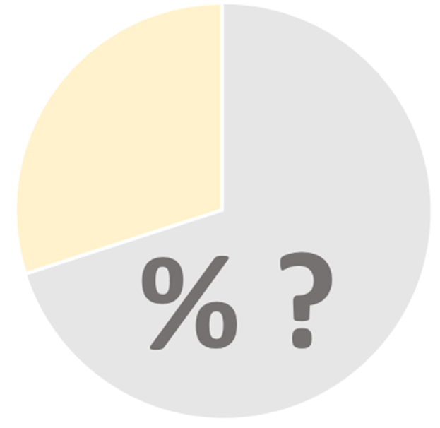
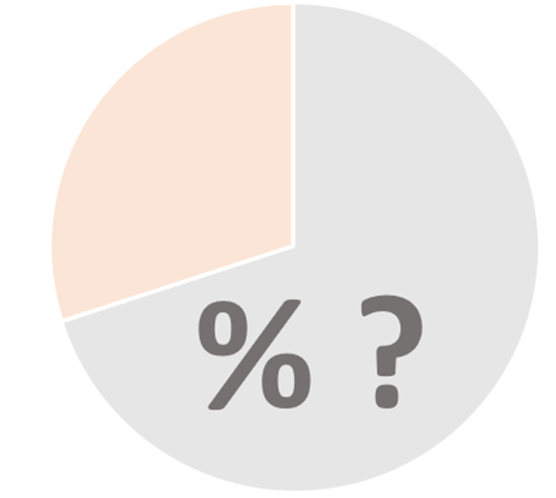
Ökologische Nachhaltigkeit des Bausektors
Schätzen Sie mal….
…wieviel % der deutschen Treibhausgas-Emissionen werden von der Baubranche verursacht
…wieviel % der Flächenveränderungen in Deutschland entstehen durch die Baubranches?
…wieviel % der globalen Ressourcen werden durch die gebaute Umwelt verbraucht?
…wieviel % des Abfallaufkommens in Deutschland sind Bau- und Abbruchabfälle?
Wasserwirtschaft
Quellen: BBSR 2020, DtST2021, GAfBC2019, Desatis2022
Notes:
Beschreibung
Ökologische Nachhaltigkeit des Bau- und Immobiliensektors. Zentrale Indikatoren des ökologischen Fußabdrucks des Bau- und Immobiliensektors
Aufgabe
Für wieviel % der Treibhausgas-Emissionen ist die Baubranche verantwortlich?
Wieviel % der globalen Ressourcen werden durch die gebaute Umwelt verbraucht?
Wieviel % der Flächenveränderungen in Deutschland entstehen durch die Baubranche?
Wieviel % des Abfallaufkommens in Deutschland sind Bau- und Abbruchabfälle?
=> 40% der Treibhausgase in Deutschland werden direkt oder indirekt durch die Baubrache freigesetzt (BBSR 2020)
=> 70% der Flächenveränderungen in Deutschland entstehen durch die Baubranche (DtST2021)
=> 1/3 der globalen Ressourcen werden durch die gebaute Umwelt verbraucht (GAfBC2019)
=> 55% des Abfallaufkommens in Deutschland wird durch Bau- und Abbruchabfälle verursacht (Desatis 2022)
Quelle
BBSR 2020: BBSR- Bundesinstitut für Bau-, Stadt- und Raumforschung (2020) (Hrsg.): Umweltfußabdruck von Gebäuden in Deutschland– Kurzstudie zu sektorübergreifenden Wirkungen des Handlungsfelds „Errichtung und Nutzung von Hochbauten“ auf Klima und Umwelt. Online: https://www.bbsr.bund.de/BBSR/DE/veroeffentlichungen/bbsr-online/2020/bbsr-online-17-2020-dl.pdf?__blob=publicationFile&v=3
DtST 2021: Deutscher Städtetag, 2021 (Hrsg.): Nachhaltiges und suffizientes Bauen in den Städten. Online: http://dpaq.de/fO8Dt
Desatis 2022: Statistisches Bundesamt (Hrsg.): Abfallaufkommen 2019. Online: https://www.destatis.de/DE/Themen/Gesellschaft-Umwelt/Umwelt/Abfallwirtschaft/_inhalt.html
GAfBC 2019: Global Alliance for Buildings and Construction (2019): Global Status Report for Buildings and Construction. Online: https://globalabc.org/sites/default/files/2020-03/GSR2019.pdf

Slide 4
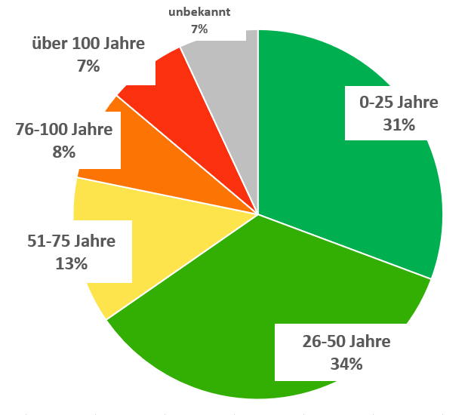
Alter der Kanalisation
Diskutieren Sie den Sanierungsbedarf des öffentlichen Kanalnetzes. Erörtern Sie dabei welchen Einfluss neben dem Alter die Faktoren Klimawandel, demografischer Wandel und Flächenversiegelung auf den Sanierungsbedarf haben.
28% der Kanäle sind älter als 50 Jahre
Wasserwirtschaft
Quellen: Eigene Darstellung nach Berger et al 2020,
Notes:
Beschreibung
Die Grafik zeigt Ergebnisse aus der achten DWA-Umfrage zum Zustand der Kanalisation in Deutschland. Die Erhebung basiert auf Daten aus dem Jahr 2018. 8 % des öffentlichen Kanalnetzes sind älter als 75 Jahre und 7 % sogar älter als 100 Jahre. Insgesamt sind 28% der Kanäle älter als 50 Jahre. Das durchschnittliche Alter des öffentlichen Kanalnetzes beträgt auf Deutschland hochgerechnet 36,9 Jahre. 19,4 % des öffentlichen Kanalnetzes müssen kurz- bis mittelfristig saniert werden. Investitionen in Höhe von 8 bis 12 Mrd. € wären dafür jährlich erforderlich, aktuell werden lediglich rund 3 Mrd. € ausgegeben. Der Sanierungsbedarf wird zudem beeinflusst von weiteren Herausforderungen an das öffentlichen Kanalnetz. Dazu zählen:
Klimawandel mit vermehrten Starkregenereignissen, Überflutungen und Trockenperioden
Demographischer Wandel mit Landflucht sowie Verdichtung und Bevölkerungswachstum in urbanen Siedlungsräumen mit Veränderung der Abwassermenge
Flächenversiegelung und reduzierter Grundwasserbildung
Mikroplastik und Spurenstoff e im Abwasser (z.B. durch Reifenabrieb und weitere Schadstoffe)
Aufgabenstellung
Diskutieren Sie den Sanierungsbedarf des öffentlichen Kanalnetzes. Erörtern Sie dabei welchen Einfluss neben dem Alter die Faktoren wie Klimawandel, demografischer Wandel und Flächenversieglung auf den Sanierungsbedarf haben.
Quelle
C. Berger, C. Falk, F. Hetzel, J. Pinnekamp, J. Ruppelt, P. Schleiffer, J. Schmitt (2020): Zustand der Kanalisation in Deutschland - Ergebnisse der DWA-Umfrage 2020. Sonderdruck aus KA Korrespondenz Abwasser, Abfall. 67. Jahrgang, Heft 12/2020, Seiten 939–953. Fachorgan Deutsche Vereinigung für Wasserwirtschaft, Abwasser und Abfall e. V. (DWA). Hennef. Online: https://de.dwa.de/files/_media/content/03_THEMEN/Entwaesserungssysteme/Kanalumfrage/Zustand-der-Kanalisation-2020.pdf

Slide 5
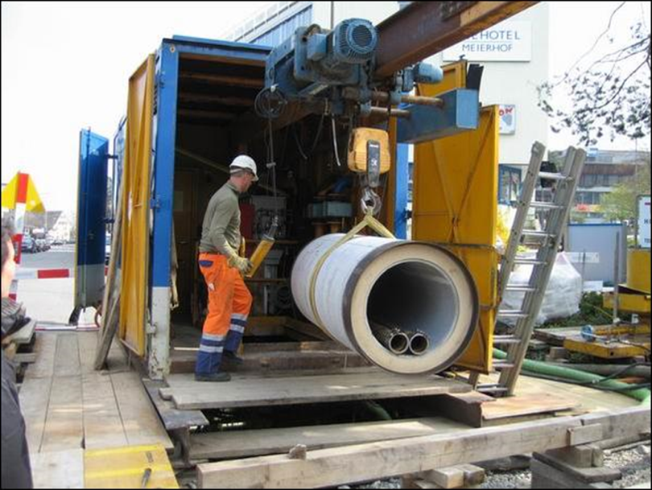
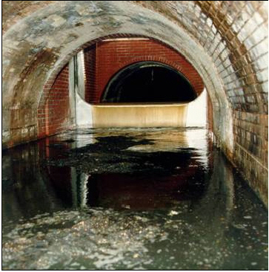
Nachhaltigkeit in der Abwassertechnik: Abwasserkanalisation
Beschreiben Sie die wesentlichen Merkmale für Mischwasserkanalisation und Trennkanalisation.
Welche Folgen haben Stark-Regenereignisse für die Abwasserableitung in der Misch- und Trennkanalisation?
?
Abb.: Paust-Lassen: Einbau von Abwasserrohrelementen zur Sanierung von Bruchschäden
Abb.: Berliner Wasserbetriebe für Studie „Ökologisches Bauen“ 2010: „Regenüberlaufwehr“
Wasserwirtschaft
Quelle: Paust-Lassen (2010)
Notes:
Beschreibung:
Bei der Trennkanalisation werden viele Nährstoffe (Phosphor u.a.) direkt von den versiegelten Flächen in die Gewässer gespült. Das führt in den Gewässern zur Zehrung von Sauerstoff. Auch zahlreiche andere Schadstoffe gelangen so direkt in die Oberflächengewässer, z.B. Cadmium, Zink, Blei und Kupfer. Für die Mischwasserkanalisation sind Regenauffangbecken im Kanalsystem eingebaut, die aber infolge des Klimawandels durch Stark-Regenereignisse immer häufiger nicht ausreichen und überlaufen, so dass Fäkalienbelastetes Mischwasser direkt in die Oberflächengewässer geleitet wird.
Aufgabe:
Beschreiben Sie die westlichen Merkmale für Mischwasserkanalisation und Trennkanalisation. Welche Folgen haben Stark-Regen Ereignisse für die Abwasserabteilung in der Misch- und Trennkanalisation?
Quellen:
Hrsg. DGB Bildungswerk Berlin-Brandenburg, Jungen-Kalisch, W. (tbs berlin GmbH) und Paust-Lassen P. (InEcom GmbH) 2010: „Wasser in Berlin – Ökologisches Bauen – Potenziale für das Bauhauptgewerbe im Wirtschaftssektor Abwasserentsorgung und Trinkwasserversorgung“
Paust-Lassen, Jungen-Kalisch, IGBAU , Sozialpartner der Bauwirtschaft (2010): Ökologisches Bauen im Bereich Wasser – Sanierungsbedarf und Beschäftigungspotentiale für die Investitionsbereiche Abwasserentsorgung und Trinkwasserversorgung

Slide 6
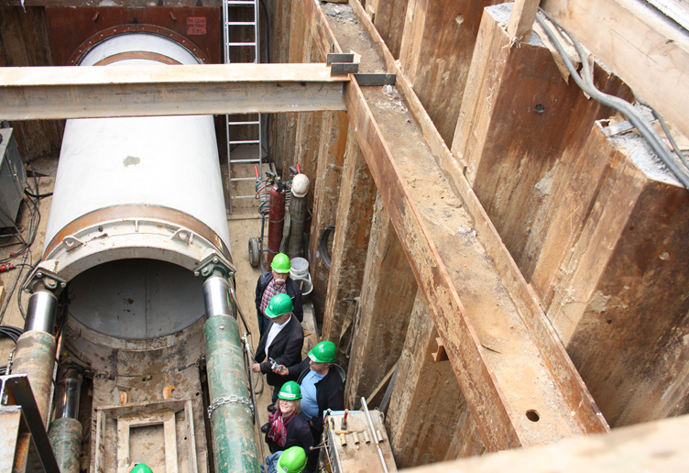
Nachhaltigkeit: Auswirkungen für Gewässer nach Regenwassereinleitungen
Beschreiben Sie die Folgen von Regenwassereinleitungen für die Oberflächengewässer
Bei durchschnittlichen Mengen an Regenwasser
Bei Starkregenereignissen
Jeweils für die Mischwasserkanalisation und für die Trennkanalisation
Inclusive Land- nutzungsänderungen
Abb.: Paust-Lassen, Regenwassersammler und WS-Teilnehmende 2010
Wasserwirtschaft
Quelle: Paust-Lassen (2010)
Notes:
Beschreibung:
Wenn bei Stark-Regenereignissen die Regenwasser-Wehre überlaufen, kommt es durch die starken Belastung der Oberflächengewässer, in die das mit Fäkalien gemischte Abwasser direkt und ungeklärt einfließt, zu massivem Fischsterben. Das ist in Berlin im Bereich der Innenstadt - innerhalb des S-Bahnrings - häufig zu beobachten. Das nährstoffhaltige Abwasser führt zu einer starken Zehrung des Sauerstoffs bis hin zu völlig sauerstofffreien Zonen. Dadurch sterben viele Lebewesen sehr schnell und tote Fische treiben auf der Spree. Derzeit (2020/2021) gibt es im Durchschnitt 30 Mischwasserüberläufe im Jahr in Berlin. Die Ableitung von Regenwasser über die Trennkanalisation belastet die Oberflächengewässer vor allem mit diffusen Einträgen von Schwermetallen wie Cadmium, Zink, Blei und Kupfer, was sich im Sediment ablagern kann und die Organismen in den Gewässern belasten kann.
Aufgabe:
Beschreiben Sie die Folgen von Regenwassereinleitungen für die Oberflächengewässer
Bei durchschnittlichen Mengen Regenwasser
bei Starkregenereignissen
Jeweils für die Mischwasserkanalisation und für die Trennkanalisation
Quelle:
Paust-Lassen, Jungen-Kalisch, IGBAU , Sozialpartner der Bauwirtschaft (2010): Ökologisches Bauen im Bereich Wasser – Sanierungsbedarf und Beschäftigungspotentiale für die Investitionsbereiche Abwasserentsorgung und Trinkwasserversorgung
‹#›

Slide 7
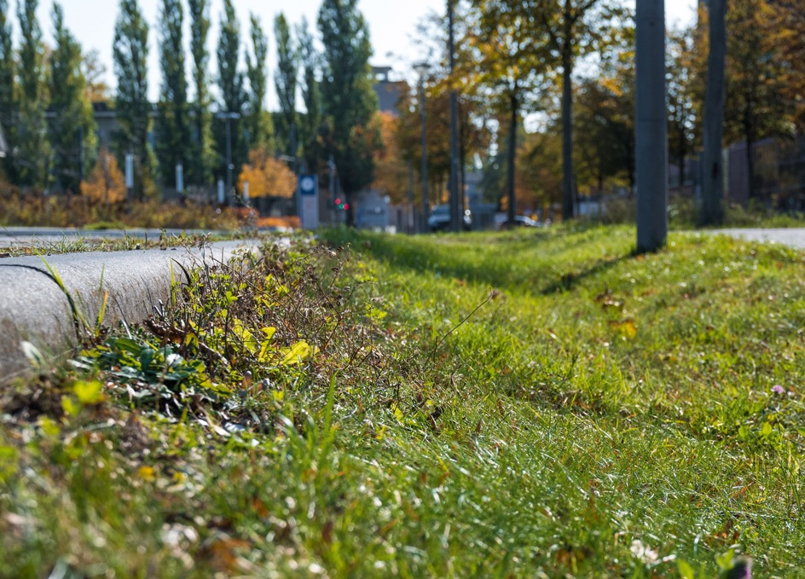
Nachhaltigkeit: Verfahren zur Regenwasserproblematik
Versickerung:
Zur Entlastung der Kanalisation und um das Überflutungsrisiko bei Stark-Regenereignissen abzumildern, muss Regenwasser ausreichend versickern können.
Beschreiben Sie die Vorteile der Regenwasser – Versickerung insbesondere im Hinblick auf die derzeit zu beobachtenden Folgen vom Klimawandel.
Recherchieren Sie weitere Verfahren zur Regenwasser – Bewirtschaftung.
Abb.: Berliner Regenwasseragentur
Wasserwirtschaft
Quelle: Berliner Regenwasseragentur (o.J.)
Notes:
Beschreibung:
Ein wesentliches Ziel nachhaltiger (Stadt)Entwicklung ist die Reduzierung von versiegelten Flächen. In Deutschland sind etwa 45 Prozent der Siedlungs- und Verkehrsflächen versiegelt. Auf diesen Flächen kann Regenwasser nicht versickern und damit gehen wichtige Bodenfunktionen verloren. In Stadtgebieten sind auch unbebaute Flächen häufig mit Beton, Asphalt, Pflastersteinen oder wassergebundenen Deckschichten befestigt und versiegelt. Das hat zur Folge, dass Grundwasser zu wenig mit Regenwasser aufgefüllt werden kann und das Risiko von Überschwemmungen steigt. Die Kanalisation kann bei Starkregenereignissen die Wassermengen nicht mehr abtransportieren (UBA 2023).
Verfahren zur Entsiegelung und Abkopplung von Flächen werden mit dem Prinzip „Schwammstadt“ vermehrt umgesetzt, um Niederschlagswasser zwischenspeichern zu können oder über Mulden, und Rigolen vor Ort versickern zu können. Gründächer, und begrünte Fassaden sorgen für Verdunstung. Diese Verfahren reduzieren den Abfluss von Regenwasser über die Kanalisation erheblich (Sieker 2023). Die Abwasserrohre in der Trennkanalisation sind vom Durchmesser her kleiner als die Abwasserkanäle für die Mischwasserkanalisation. Bei Trockenheit müssen die Rohre und Kanäle mit Frischwasser (Trinkwasser) gespült werden, damit es nicht zu Ablagerungen und starker Gasbildung kommt, was erhebliche Geruchbelästigungen zur Folge hat.
Aufgabe:
Beschreien Sie die Vorteile der Regenwasserversickerung insbesondere im Hinblick auf die derzeit zu beobachtenden Folgen des Klimawandels.
Recherchieren Sie weitere Verfahren zur Regenwasserbewirtschaftung.
Quellen:
Berliner Regenwasseragentur (o.J.). Senatsverwaltung für Mobilität, Verkehr, Klimaschutz und Umwelt (Hrsg.): Versickerung. Online: https://regenwasseragentur.berlin/massnahmen/regenwasser-versickern/
Sieker (2023): Das Konzept der Schwammstadt. Online: https://www.sieker.de/fachinformationen/umgang-mit-regenwasser/article/das-konzept-der-schwammstadt-sponge-city-577.html
UBA 2023: Bodenversiegelung. Online: https://www.umweltbundesamt.de/daten/flaeche-boden-land-oekosysteme/boden/bodenversiegelung#was-ist-bodenversiegelung

Slide 8
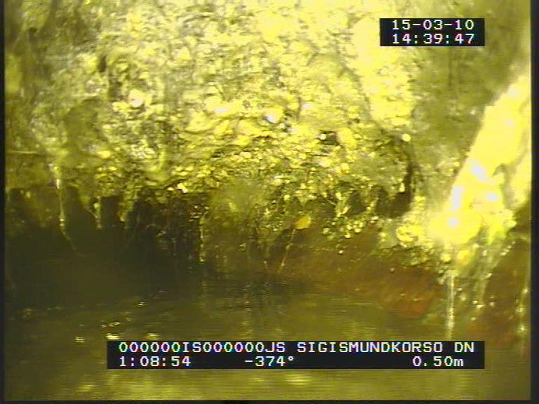
Nachhaltigkeit: Auswirkungen von Trockenheit und Wassersparen auf die Abwasserableitung
Zum nachhaltigen Umgang mit Trinkwasser zählt die sparsame Verwendung von Wasser.
Diskutieren Sie, welche Maßnahmen zum Wassersparen sinnvoll sind und wann das Sparen von Wasser eher schädlich werden kann.
Fettablagerung im Abwasserkanal
Wasserwirtschaft
Quelle: Paust-Lassen (2010)
Notes:
Beschreibung:
Als Folgen vom Klimawandel treten immer häufiger extreme Trockenperioden auch in Deutschland auf. In den Kanälen für die Mischwasserableitung kommt es dann zu Ablagerungen von Fetten, Exkrementen, Toilettenpapier, was sich zu größeren Bergen zusammenklumpen kann. Diese Ablagerungen sind biologisch aktiv, d.h. sie bilden Gase, die zu erheblichen Geruchsbelästigungen führen können. Es entstehen auch Säuren, die die Kanalwände angreifen. Um diese Effekte vermindern oder vermeiden zu können müssen die Abwasserkanäle mit Frischwasser gespült werden.
In Deutschland ist schon ein niedriges Niveau in der Pro-Kopf-Nutzung von Trinkwasser erreicht worden. Als Folge des Klimawandels werden in regionalen Klimamodellen erhebliche Veränderungen des Niederschlags prognostiziert. Danach könnten die Niederschläge im Winter in manchen Regionen um mehr als 40% zunehmen und im Sommer um bis zu 40% abnehmen. Ein weiterer Temperaturanstieg für Deutschland von 1,5 °C bis 3,5 °C wird bis zum Ende des Jahrhunderts erwartet, heiße Tage mit Temperaturen über 30°C werden ebenfalls zunehmen. Insgesamt werden heiße und trockene Sommer immer häufiger auftreten. Dies führt dann zu steigender Nachfrage nach Trinkwasser vor allem in Hitzeperioden.
In den Abwasserkanälen und Rohren entstehen Probleme, wenn das Abwasser zu langsam fließt oder stagniert. Es kommt dann zu Fäulnisbildung, Gasfreisetzungen und Geruchsbelästigungen bis hin zu Korrosionen. Um das zu verhindern, müssen die Leitungen und Kanäle gespült werden. Aus diesem Grund raten die Wasserver- und -entsorgungsunternehmen davon ab, noch weitere Anstrengungen zur Reduzierung der Wassernutzung im Haushalt zu unternehmen. Für die Spülung der Abwasserkanäle werden Reinigungsfahrzeuge eingesetzt, die Wasser aus Oberflächengewässern zur Spülung nutzen können. Das Spülwasser kann auch wieder aufgenommen und gereinigt werden, um dann erneut zur Spülung eingesetzt zu werden.
Aufgabe:
Diskutieren Sie, welche Maßnahmen zum Wassersparen sinnvoll sind und wann sparen von Wasser eher schädlich werden kann.
Quelle:
Paust-Lassen, Jungen-Kalisch, IGBAU , Sozialpartner der Bauwirtschaft (2010): Ökologisches Bauen im Bereich Wasser – Sanierungsbedarf und Beschäftigungspotentiale für die Investitionsbereiche Abwasserentsorgung und Trinkwasserversorgung
UBA (2014): Wassersparen in Privathaushalten: sinnvoll, ausgereizt, übertrieben? Fakten, Hintergründe, Empfehlungen. Online: https://www.umweltbundesamt.de/sites/default/files/medien/479/publikationen/hgp_wassersparen_in_privathaushalten_web.pdf

Slide 9
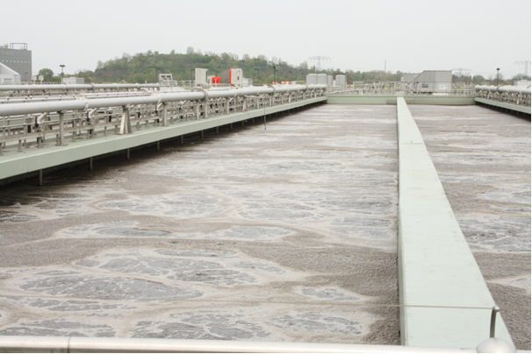
Nachhaltigkeit: Klärwerksprozesse und Temperatureinfluss
Die Anforderungen an die Reinigungsleistung von Klärwerken werden über die Grenzwerte im Klärwerksablauf festgelegt.
So ist anzustreben, dass die Ablaufkonzentration von Ammonium geringer als 1 mg N/l und die für Nitrit geringer als 0,1 mg N/l sind, weil so Fische und Kleinlebewesen im Vorfluter vor diesen fischgiftigen Substanzen geschützt werden.
Dies entspricht auch der guten biologischen Qualität der Gewässer nach der EU-WRRL.
Um diese Ablaufwerte einzuhalten, ist eine gezielte Überwachung und Einstellung von Schlammalter und Schlammbelastung vorzunehmen.
Diskutieren Sie die Auswirkungen von unterschiedlichen Temperaturen auf die Nitrifikation und auf die Gas- bzw. Stromerzeugung im Faulturmprozess.
Abb.: Belebtschlammanlage Klärwerk Waßmannsdorf / Berlin. Paust-Lassen
Wasserwirtschaft
Quelle: Klärwerk-Info (2020)
Notes:
Beschreibung:
Eine wichtige Voraussetzung für die Reinigungsleistung einer Kläranlage und zur Vermeidung von Betriebsstörungen ist die regelmäßige und gezielte Einstellung des Alters vom Belebtschlamm und dessen Belastung.
Zur Einstellung wird nicht mehr nur der TS-Gehalt in der Belebung auf der Bemessungsgrundlage von 10 oder 12°C als konstant zu halten empfohlen. Denn das daraus resultierende Schlammalter würde bei Temperaturen unter 10°C zu niedrig eingestellt werden und bei Temperaturen über 12°C wäre es viel zu hoch für eine vollständige Nitrifikation. Ein zu niedriges Schlammalter führt zu einem Einbruch der Nitrifikation.
Zu hohes Schlammalter ist nicht energieeffizient, weil mehr Belüftungsenergie erforderlich wäre, was dann zu Einbußen bei der Gas- bzw. Stromerzeugung führt.
Durch diese Einstellungen des Belebtschlamms lässt sich viel Energie sparen, was ungefähr der Anschlussgröße der Kläranlage -gerechnet in € – entspricht. Also könnte eine Anlage mit angeschlossenen 50.000 EW ca. 50.000 € pro Jahr einsparen.
Aufgabe:
Diskutieren Sie die Auswirkungen von unterschiedlichen Temperaturen auf die Nitritfiaktion und auf die Gas- bzw. Stromerzeugung im Faulturmprozess.
Quelle:
KlärwerkInfo, Sölter, K. und Schulz, F. 2020: Die Bedeutung der Schlammbelastung und des Schlammalters für die Biologie von Belebtschlammanlagen – ein Erfahrungsbericht. Online: https://klaerwerk.info/fachwissen/abwasserreinigung/die-bedeutung-der-schlammbelastung-und-des-schlammalters-fuer-die-biologie-von-belebtschlammanlagen-ein-erfahrungsbericht/

Slide 10
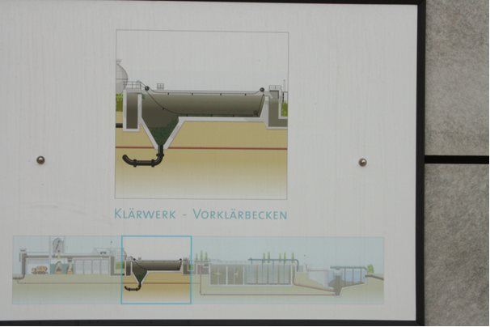
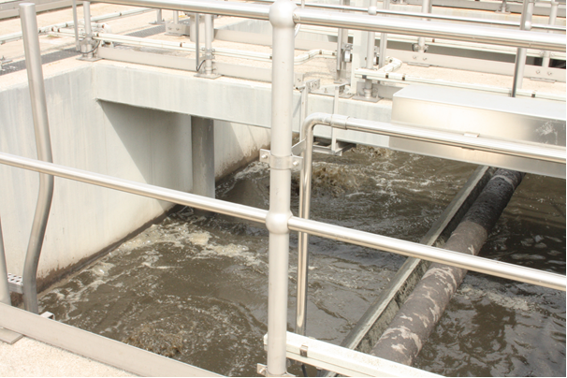
Nachhaltigkeit: Auswirkungen der Folgen vom Klimawandel auf die Klärwerk-Prozesse
Abb.: Berliner Wasserbetriebe in Paust-Lassen, Jungen-Kalisch 2010
Abb.: Paust-Lassen
Wasserwirtschaft
Quelle: Paust-Lassen (2010)
Notes:
Beschreibung:
Als Folge vom Klimawandel kommt es vermehrt zu Hitzeperioden im Sommer. Diese Hitze schadet u.a. der Technik in Kläranlagen. Maschinen und Technik können ausfallen, und die Faulgase, die zur Wärmegewinnung genutzt werden, finden im Sommer keine Anwendung. Diese ungebrauchte Wärme wird über Kühlgeräte an die Umgebung abgegeben; diese sind aber nur für normale Sommertemperaturen ausgelegt. Bei großer Hitze muss dann mit Wasser nachgekühlt werden. In Schalträumen müssen Klimaanlagen und Gebläsestationen eingebaut werden.
Eine Erhöhung der Abwassertemperaturen wirkt sich auf die Abwasserreinigung aus. Insbesondere die Abbauleistung der biologischen Reinigungsstufe wird durch die Stoffkonzentrationen beeinflusst. Die höheren Temperaturen können zur beschleunigten Umsetzung leicht abbaubarer Stoffe im Kanalnetz führen, was zur Veränderung der Zusammensetzung der Zuflüsse zur Kläranlage führen kann. In der biologischen Reinigungsstufe wirken sich höhere Temperaturen auf die Nitrifikation aus. Bei ausreichender Belüftung (höhere Energiekosten) wird der Stoffumsatz erhöht, wodurch die Ablaufkonzentrationen für Ammonium niedriger werden. Die Belüftung macht einen größeren Bedarf an Sauerstoff aus, weil bei höheren Temperaturen die Löslichkeit vom Sauerstoff im Wasser abnimmt.
Auswirkungen von Starkregenereignissen: Kanalüberlauf und Abschlag von Mischwasser direkt in den Vorfluter, was zur Beeinträchtigung der Gewässergüte des Vorfluters führt.
Quelle:
Bund/Länder-Arbeitsgemeinschaft Wasser 2017: Auswirkungen des Klimawandels auf die Wasserwirtschaft – Bestandsaufnahme, Handlungsoptionen und strategische Handlungsfelder. Online: https://www.umweltministerkonferenz.de/documents/top_29_wasserwirtschaft_bericht_1532603521.pdf
Paust-Lassen, Jungen-Kalisch, IGBAU, Sozialpartner der Bauwirtschaft (2010): Ökologisches Bauen im Bereich Wasser – Sanierungsbedarf und Beschäftigungspotentiale für die Investitionsbereiche Abwasserentsorgung und Trinkwasserversorgung

Slide 11
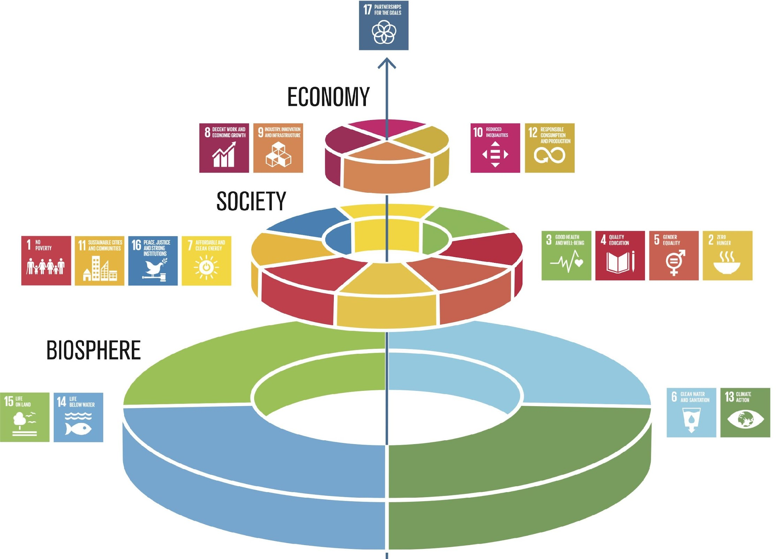
Nachhaltigkeit als gemeinsames Projekt Ganzheitliche Unternehmensführung
Nachhaltigkeits- strategie
Kennzahlen
Bewertung
Analyse
Ziele
Maßnahmen
Lieferkette, Energie und Ressourcen, Produkte, Recycling,
Mitarbeiter*innen, Gesellschafter*innen, Eigentümer*innen
Gleichberechtigung, Arbeitssicherheit, Weiterbildung, Ausbildung
Welche Rolle spielen die SDG für Ihr Unternehmen
Wie stellen Sie Ihr Unternehmen für die Zukunft auf?
Wasserwirtschaft
Bildquellen: links - Stockholm Resilience Centre o.J., rechts - eigene Abbildung nach sph o.J.
Notes:
Beschreibung
Ohne eine intakte Umwelt kann die Gesellschaft nicht überleben, weswegen auf die Nutzung der natürlichen Ressourcen und den Erhalt von Lebensraum besonders geachtet werden muss. Unsere Gesellschaft und unsere Wirtschaft sind in die Biosphäre eingebettet, sie ist die Basis für alles. Das Cake-Prinzip bedeutet „eine Verschiebung weg vom aktuellen sektoralen Ansatz, bei dem soziale, wirtschaftliche und ökologische Entwicklung als separate Teile angesehen werden“ (Stockholm Resilience Centre o.J.). Auf der Basis der Biosphäre werden alle anderen SDGs eingeordnet werden müssen. Die nächste Ebene nach der Biosphäre bildet die Gesellschaft mit den jeweiligen SDG 1 bis 4, 7, 11 und 16. Die dritte Ebene bildet die Wirtschaft, denn diese ist abhängig von einer funktionierenden Gesellschaft. Diese Schichtung ist wohlbegründet, denn gesunde (3 Gesundheit und Wohlergehen) und wohlhabende (SDG 1 Keine Armut) Kund*innen sind auch die Konsument*innen der Unternehmen ohne die sie nicht existieren würden. Die dritte Ebene – die Wirtschaft – umfasst die SDG 8 Menschwürdige Arbeit und Wirtschaftswachstum, 9 Industrie, Innovation und Infrastruktur, 10 Ungleichheit sowie 12 Nachhaltige/r Konsum und Produktion – also alles, was eine nachhaltige Wirtschaft ausmacht. “On the Top“ steht das SDG 17 „Partnerschaften zur Erreichung der Ziele“, das in diesem Modell als Dreh- und Angelpunkt zwischen allen Ebenen der Interaktion funktioniert. Ohne das Zusammenwirken von mehreren Stakeholdern, Gemeinschaften und Staaten, wird es nur sehr schwer sein, die 17 SDGs bis 2030 umzusetzen.
Auch wenn das SDG 4 Hochwertige Bildung keine besondere Rolle in diesem Modell hat (und nur eingereiht ist zwischen allen anderen) – so kann nur Bildung den Teufelskreis der Armut durchbrechen, Krisen vermeiden und dysfunktionale Gesellschaften (Korruption, Rechtsunsicherheit, Umweltzerstörung, Verletzung der Menschenrechte) verändern. Aber auch in demokratischen Gesellschaften mit einer Wirtschaftsstruktur, die schon in vielen Teilen im Sinne der Nachhaltigkeit reguliert ist, werden die Ziele der nachhaltigen Entwicklung noch bei weitem nicht erreicht, zu groß sind die Defizite der SDG, wie selbst die Bundesregierung in den jeweiligen Nachhaltigkeitsberichten der Ministerien bestätigt (Bundesregierung o.J.).
Aufgabe
Die SDG können auch nur erreicht werden, wenn alle betroffenen Akteure gemeinsam an der Umsetzung arbeiten. Deshalb stellt sich die Frage für jedes einzelne Unternehmen, für die Geschäftsführung, die Eigentümer*innen und für alle Mitarbeiter*innen:
Welche Rolle spielen die SDG für Ihr Unternehmen
Wie stellen Sie Ihr Unternehmen für die Zukunft auf?
Quellen und Abbildung
Cake: Stockholm Resilience Centre (o.J.): Eine neue Art, die Ziele für nachhaltige Entwicklung zu sehen und wie sie alle mit Lebensmitteln verbunden sind. Online: https://www.stockholmresilience.org/research/research-news/2016-06-14-the-sdgs-wedding-cake.html. (Lizenz: CC BY-ND 3.0)
Nachhaltigkeitsstrategie - eigene Darstellung in Anlehung an: sph (o.J.): Strategische Ausrichtung. Online: https://sph-nachhaltig-wirtschaften.de/nachhaltige-strategische-ausrichtung-unternehmen/
Bundesregierung (o.J.): Berichte aus den Ministerien. Online: https://www.bundesregierung.de/breg-de/themen/nachhaltigkeitspolitik/berichte-und-reden-nachhaltigkeit/berichte-aus-den-ministerien-429902

Slide 12
Impressum
Herausgeber
IZT - Institut für Zukunftsstudien und
Technologiebewertung gemeinnützige GmbH
Schopenhauerstr. 26, 14129 Berlin
www.izt.de
Projektleitung
Dr. Michael Scharp
Forschungsleiter Bildung und Digitale Medien am IZT
m.scharp@izt.de | T 030 80 30 88-14
Dieser Foliensatz wurde im Rahmen des Projekts „Projektagentur Berufliche Bildung für Nachhaltige Entwicklung“ (PA-BBNE) des Partnernetzwerkes Berufliche Bildung (PNBB) am IZT“ erstellt und mit Mitteln des Bundesministeriums für Bildung und Forschung unter dem Förderkennzeichen 01JO2204 gefördert. Die Verantwortung der Veröffentlichung liegt bei den Autorinnen und Autoren.
Dieses Bildungsmaterial berücksichtigt die Gütekriterien für digitale BNE-Materialien gemäß Beschluss der Nationalen Plattform BNE vom 09. Dezember 2022.
Projektagentur BBNE
Notes:
Die Projektagentur Berufliche Bildung für nachhaltige Entwicklung (PA-BBNE) des Partnernetzwerkes Berufliche Bildung am IZT wurde vom BMBF Bundesministerium für Bildung und Forschung unter dem Förderkennzeichen 01JO2204 gefördert.Im Mittelpunkt stand hierbei die neue Standardberufsbildposition "Umweltschutz und Nachhaltigkeit", die seit 2021 auf Beschluss der KMK in alle novellierten Ausbildungsordnungen berücksichtigt werden muss. PA-BBNE hat für 127 Berufsausbildungen und Fachrichtungen - vom Altenpfleger und Altenpflegerin über Gärtner und Gärtnerin bis hin zum Zimmerer und Zimmerin - Begleitmaterialien zur „Beruflichen Bildung für Nachhaltige Entwicklung“ (BBNE) entwickelt. Es wurden fünf verschiedene Materialien entwickelt:
BBNE-Impulspapier (IP): Betrachtung der Schnittstellen von Ausbildungsordnung in dem jeweiligen Berufsbild, Rahmenlehrplan und den Herausforderungen der Nachhaltigkeit in Anlehnung an die SDGs der Agenda 2030; Zielkonflikte und Aufgabenstellungen
BBBNE-Hintergrundmaterial (HGM): Betrachtung der SDGs unter einer wissenschaftlichen Perspektive der Nachhaltigkeit im Hinblick auf das Tätigkeitsprofil eines Ausbildungsberufes bzw. auf eine Gruppe von Ausbildungsberufen, die ein ähnliches Tätigkeitsprofil aufweisen; Beschreibung der berufsrelevanten Aspekte für zahlreiche SDG’s
BBNE-Foliensammlung (FS): Folien mit wichtigen Zielkonflikten für das betrachtete Berufsbild, dargestellt mit Hilfe von Grafiken, Bildern und Smart Arts , die Anlass zur Diskussion der spezifischen Herausforderungen der Nachhaltigkeit bieten.
BBNE-Handreichung (HR): Foliensammlung mit einem Notiztext für das jeweilige Berufsbild, der Notiztext erläutert die Inhalte der Folie; diese Handreichung kann als Unterrichtsmaterial für Berufsschüler und Berufsschülerinnen und auch für Auszubildende genutzt werden.
Weitere Materialien von PA-BBNE sind die folgenden ergänzenden Dokumente:
Nachhaltigkeitsorientierte Kompetenzen in der beruflichen Bildung: Leitfaden, Handout und PowerPoint zur Bestimmung und Beschreibung nachhaltigkeitsrelevanter Kompetenzen in der beruflichen Bildung
Umgang mit Zielkonflikten: Leitfaden, Handout und PowerPoint zum Umgang mit Zielkonflikten und Widersprüchen in der beruflichen Bildung
SDG 8 und die soziale Dimension der Nachhaltigkeit: Leitfaden zur Beschreibung der sozialen Dimension der Nachhaltigkeit für eine BBNE
Postkarten aus der Zukunft: Beispielhafte, aber absehbare zukünftige Entwicklungen aus Sicht der Zukunftsforschung für die Berufsausbildung
Primäre Zielgruppen sind Lehrkräfte an Berufsschulen und deren Berufsschülerinnen sowie Ausbildende und ihre Auszubildenden in den Betrieben. Sekundäre Zielgruppen sind Umweltbildner*innen, Pädagog*innen, Wissenschaftler*innen der Berufsbildung sowie Institutionen der beruflichen Bildung. Die Materialien wurden als OER-Materialien entwickelt und stehen als Download unter www.pa-bbne.de zur Verfügung.

